Slide 1
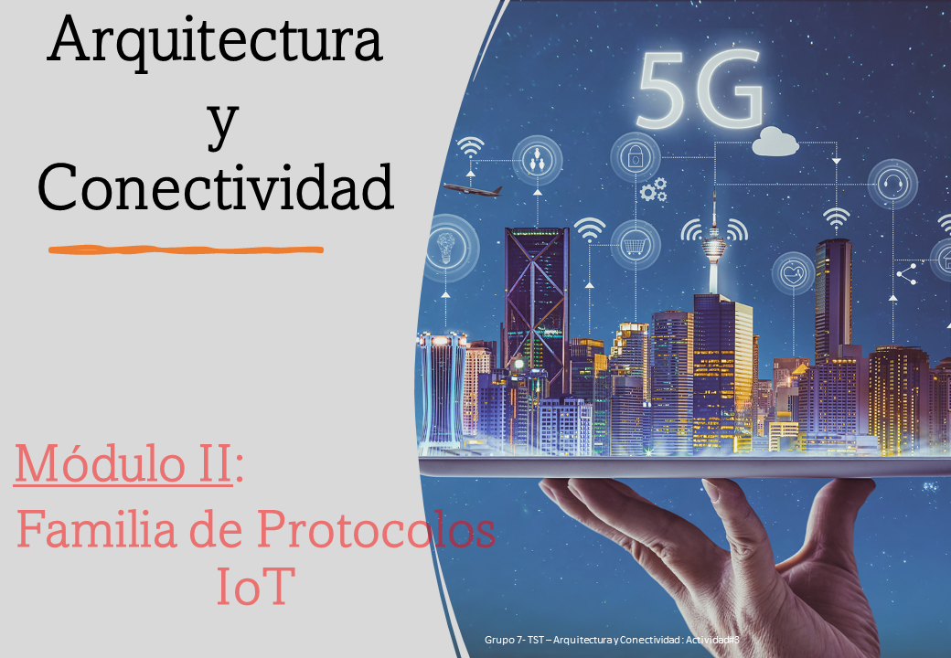

Slide 2
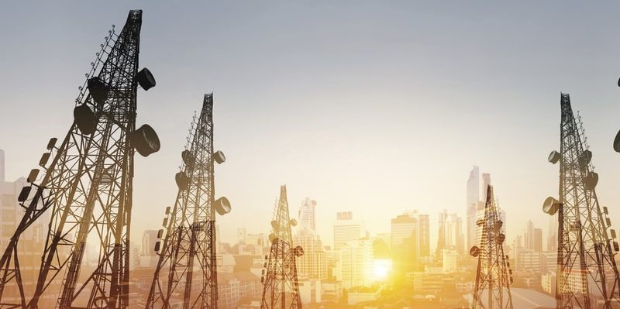
TRABAJO PRACTICO Nº 3 - Resumen
GRUPO Nº 7:
* ARRIOLA, Dario Raúl
* BAREA, Silvana
* GAZZOLA, Oscar Antonio
* RODRIGUEZ,Daniel
* SEGNANA, Miguel Angel
* TOLOZA, Alejandro

Slide 3
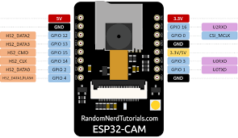
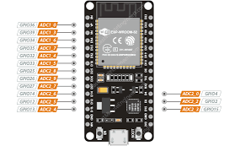
PLACA DE DESARROLLO
La placa base para el desarrollo es la ESP32/ESP32cam. El ESP32 es una placa de desarrollo de bajo costo y alto rendimiento basada en un chip de microcontrolador de doble núcleo Tensilica LX6 de 32 bits. Es una plataforma popular para proyectos de Internet de las cosas (IoT) debido a sus capacidades Wi-Fi, Bluetooth y bajo consumo de energía.

Slide 4
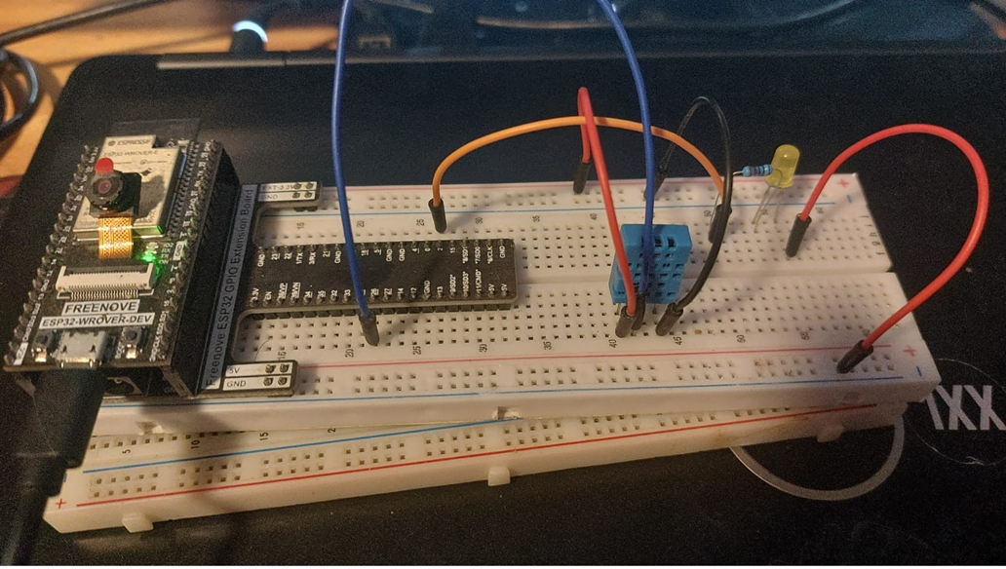
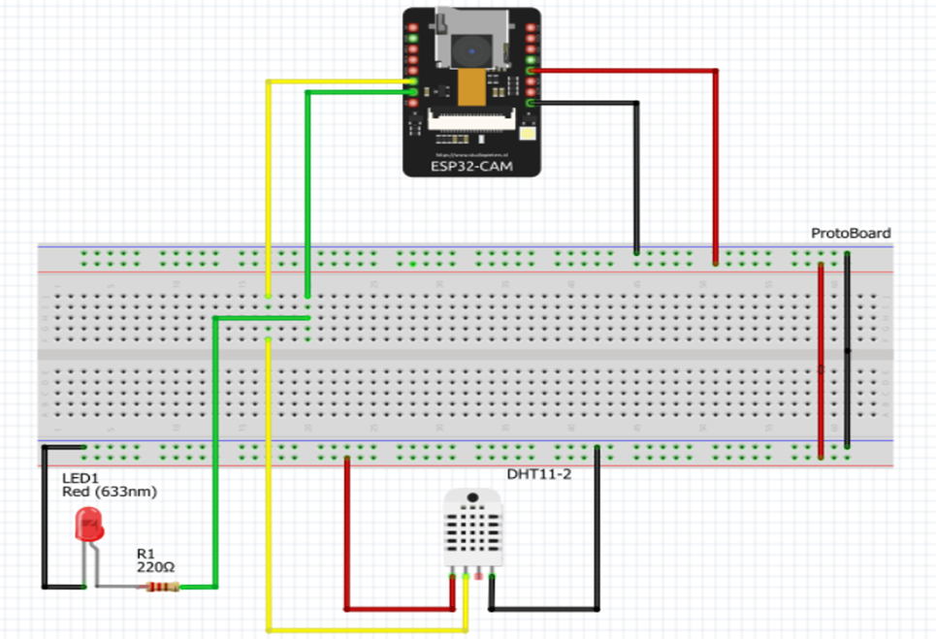
PLACA DE DESARROLLO
Se desarrolló un sistema que incluye un sensor de temperatura (DHT11), un led, una resistencia (220ohms) y una protoboard.

Slide 5
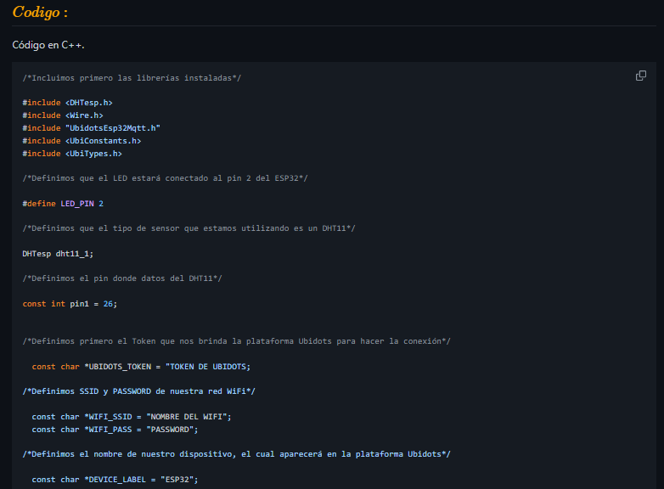
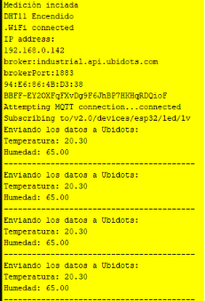
DESARROLLO DEL PROGRAMA C++

Slide 6
PLATAFORMA DE SOPORTE/DASHBOARD
Ubidots: Descripcion, es una plataforma en la nube utilizada en el campo de Internet de las Cosas (IoT) para gestionar y visualizar datos en tiempo real. Permite recopilar, almacenar y analizar datos generados por dispositivos conectados. Los usuarios pueden crear paneles personalizados, establecer alarmas y notificaciones, realizar análisis y generar informes. Ubidots también proporciona APIs y herramientas de integración con otras aplicaciones y sistemas. Ofrece diferentes planes de servicio, incluyendo un plan de estudiante y una prueba gratuita de 30 días.

Slide 7
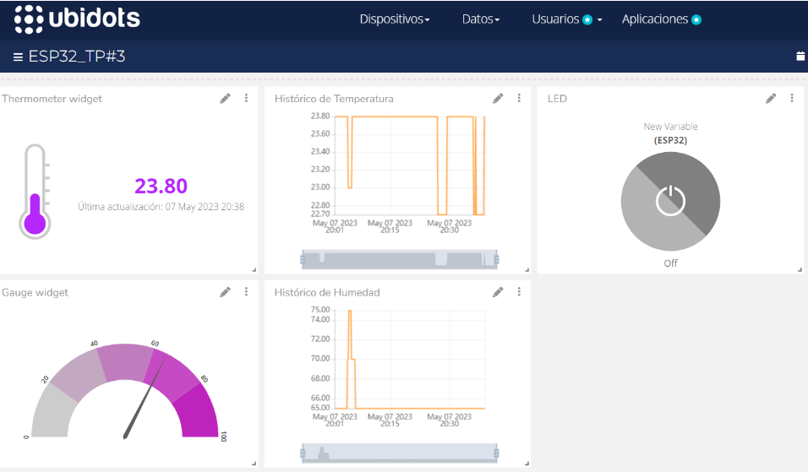
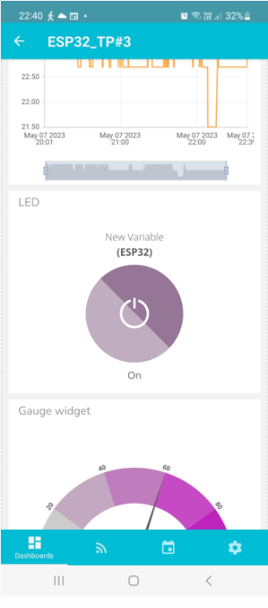
PLATAFORMA DE SOPORTE/DASHBOARD

Slide 8
PLATAFORMA DE SOPORTE/DASHBOARD
Tanto la aplicación web como la app para smartphone de Ubidots ofrecen beneficios como el monitoreo y control en tiempo real, la visualización personalizada de datos, alertas y notificaciones configurables, acceso remoto desde cualquier lugar, integración con otras aplicaciones y servicios, y una plataforma escalable que se adapta a proyectos de diferentes tamaños y crecimiento.
Link video: https://www.youtube.com/watch?v=UvXCxo4LrEg
Link código: https://github.com/ISPC-TST-ARQUITECTURA-Y-CONECTIVIDAD/tarea3-grupo-7/tree/main/Prototipo#textcolororangecodigo

